Slide 1
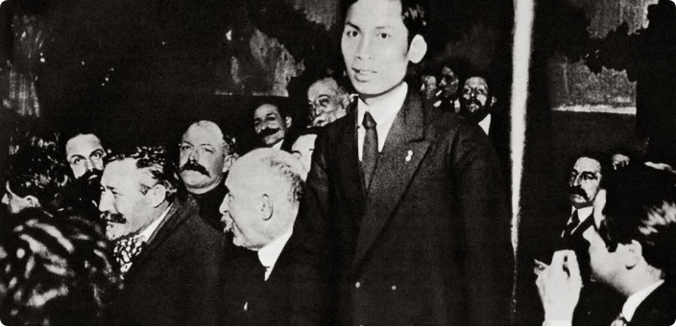
"Tại sao năm 1920 Nguyễn Ái Quốc tham gia sáng lập ĐCS Pháp, nhưng mất 10 năm mới thành lập ĐCS Việt Nam?"
Để trả lời vì sao có độ trễ 10 năm đó, và điều gì tạo nên khác biệt trong con đường thành lập Đảng của Việt Nam so với các nước châu Âu hay châu Á - Thái Bình Dương, xin mời cô và các bạn cùng đi vào nội dung chi tiết!
CHỦ ĐỀ THUYẾT TRÌNH
Quy luật ra đời của Đảng Cộng sản Việt Nam
Và sự đối chiếu với châu Âu, châu Á - Thái Bình Dương
Nguyễn Ái Quốc phát biểu tại Đại hội Tours của Đảng Xã hội Pháp, tháng 12/1920 (Nguồn: Giáo trình, Chương 1)

Slide 2
PHẦN 1: CƠ SỞ LÝ LUẬN
Khung lý luận về quy luật ra đời
1
Quy luật cốt lõi
Đảng Cộng sản Việt Nam = Chủ nghĩa Mác - Lênin + Phong trào công nhân + Phong trào yêu nước.
2
Nền tảng tư tưởng
Lấy chủ nghĩa Mác - Lênin và tư tưởng Hồ Chí Minh làm nền tảng, kim chỉ nam hành động.
3
Tiêu chí phân tích quốc tế
Bối cảnh lịch sử
Quá trình & Tổ chức
Cơ sở xã hội
Nhiệm vụ chiến lược

Slide 3

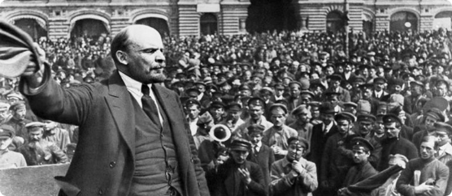

Bối cảnh thế giới (Cuối TK XIX - Đầu TK XX)
Sự chuyển biến của CNTB
Chuyển từ tự do sang độc quyền đế quốc. Xâm chiếm Á, Phi, Mỹ-Latinh. Mâu thuẫn dân tộc bùng nổ.
Cách mạng Tháng Mười Nga (1917)
Biến đổi sâu sắc thế giới. Thức tỉnh các dân tộc thuộc địa đi theo con đường vô sản.
Quốc tế Cộng sản (1919)
Lênin vạch đường hướng qua Luận cương (1920), thúc đẩy thành lập các Đảng Cộng sản toàn cầu.

Slide 4
Bối cảnh Việt Nam trước khi có Đảng
1. Cai trị của Pháp
2. Phân hóa giai cấp
3. Thất bại phong trào
•
Chính trị: Chuyên chế tàn bạo, "chia để trị".
Công nhân: Chịu 3 tầng áp bức (đế quốc, phong kiến, tư sản).
Phong kiến: Cần Vương, Yên Thế (lỗi thời).
•
Kinh tế: Khai thác thuộc địa vơ vét tài nguyên.
Nông dân: Chiếm >90% dân số.
Dân chủ tư sản: Đông Du, Duy Tân, Yên Bái. Đều thất bại.
Mâu thuẫn chính: Toàn thể dân tộc VN >< Thực dân Pháp & phong kiến.
•
Văn hóa: Chính sách "ngu dân", lập nhà tù nhiều hơn trường học.
Kết luận: Khủng hoảng bế tắc đường lối.

Slide 5
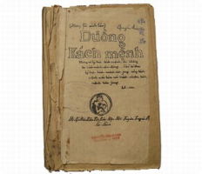
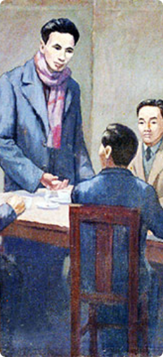
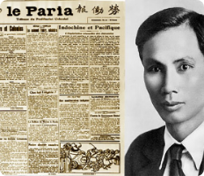
Quá trình chuẩn bị của Nguyễn Ái Quốc
1911–1920: Tìm đường cứu nước
Đọc Luận cương Lênin (1920). Tham gia sáng lập ĐCS Pháp tại Tours (12-1920).
1921–1929: Ba mặt chuẩn bị
•
Tư tưởng: Báo Le Paria, lên án thực dân.
•
Chính trị: Xuất bản "Đường Kách mệnh" (1927).
•
Tổ chức: Lập Hội VNCM Thanh niên (1925), phong trào Vô sản hóa (1928).
Đầu 1930: Thành lập Đảng
Hợp nhất 3 tổ chức, thông qua Cương lĩnh chính trị đầu tiên.

Slide 6
10 Năm Hội Tụ Ba Yếu Tố (1920–1930)
Sự phát triển cao và thống nhất của phong trào công nhân và phong trào yêu nước, soi sáng bởi chủ nghĩa Mác-Lênin.
20
21-24
25-27
28-29
30
Tư tưởng
Truyền bá
Tổ chức
Đỉnh cao
Hợp nhất
Chọn đường vô sản.
Báo chí, hội đoàn.
Hội VNCMTN.
Ba tổ chức ra đời.
Đảng ra đời.
“Chủ nghĩa Mác-Lênin kết hợp với phong trào công nhân và phong trào yêu nước đã dẫn tới việc thành lập Đảng” (Hồ Chí Minh)

Slide 7
Nền tảng & Lực lượng Tiên phong
Chủ nghĩa Mác - Lênin
Phong trào Công nhân
"Đảng muốn vững phải có chủ nghĩa làm cốt... Đảng mà không có chủ nghĩa cũng giống như người không có trí khôn, tàu không có bàn chỉ nam."
22 vạn
•
Đóng vai trò "trí khôn", soi sáng cách mạng.
Công nhân cuối năm 1929 (>1.2% dân số)
•
Vận dụng sáng tạo qua Cương lĩnh.
•
•
Tiếp nhận sớm tư tưởng tiên tiến.
Chống đế quốc là nhiệm vụ hàng đầu.
•
Chuyển từ "tự phát" đến "tự giác".
•
Đủ năng lực lãnh đạo cách mạng.

Slide 8
Yếu tố đặc thù: Phong trào Yêu nước
Nông dân: Lực lượng đông đảo nhất
Chiếm >90% dân số, bị bóc lột nặng nề nhất. Gắn bó sâu sắc quê hương.
"Công nông là gốc của cách mệnh; còn học trò nhà buôn nhỏ... là bầu bạn." (Nguyễn Ái Quốc)
Các tầng lớp khác
Sự chuyển hóa
Tiểu tư sản nhạy cảm chính trị. Tư sản dân tộc và một bộ phận sĩ phu phong kiến có tinh thần chống Pháp.
Kết hợp thống nhất với PT Công nhân theo hướng vô sản, tạo đại đoàn kết.

Slide 9
Ý Nghĩa Lịch Sử Của Sự Ra Đời Đảng
1. Chấm dứt khủng hoảng đường lối.
2. Phản ánh đúng quy luật khách quan.
3. Khẳng định con đường vô sản.
4. Là bộ phận của cách mạng thế giới.
Đảng là nhân tố hàng đầu quyết định thắng lợi.

Slide 10
TRẢ LỜI CÂU HỎI MỞ BÀI
Vì sao cần 10 năm chuẩn bị (1920 - 1930)?
Năm 1920
Thời gian chín muồi
Năm 1929
Mới giải quyết được tư tưởng. Còn thiếu đường lối, tổ chức, cán bộ thực tiễn.
Cần thời gian cho công nhân chuyển sang tự giác, và PT yêu nước tìm hướng mới.
Phong trào lên cao, tổ chức cũ không đủ sức, 3 ĐCS phân tán cần hợp nhất.
Kết luận: 10 năm là quy luật tự nhiên để hội tụ đủ 3 yếu tố, không phải "độ trễ".

Slide 11
PHẦN 2: SO SÁNH QUỐC TẾ
Làn Sóng Thành Lập Đảng (1918 - 1930)
Thời gian | Đảng Cộng sản | Khu vực
12/1918–1/1919 | Đức | Châu Âu
1919 | Mỹ | Bắc Mỹ
5/1920 | Inđônêxia | Châu Á TBD
7/1920 & 10/1920 | Anh, Úc | Âu / Á TBD
12/1920 | Pháp (Đại hội Tours) | Châu Âu
7/1921 & 7/1922 | Trung Quốc, Nhật Bản | Châu Á TBD
2/1930 | Việt Nam | Châu Á TBD

Slide 12
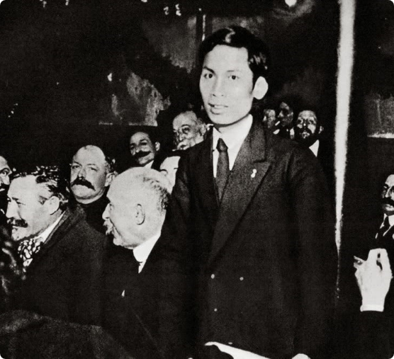
Khái Quát Hình Thành Tại Châu Âu
•
Giai đoạn công nghiệp hóa, CNTB phát triển.
•
Thế chiến I làm mâu thuẫn vô sản – tư sản cực kỳ sâu sắc.
•
Tác động của Cách mạng Tháng Mười (1917) & Quốc tế Cộng sản (1919).
•
Sự truyền bá sâu rộng Chủ nghĩa Mác-Lênin.
Đại hội Tours thành lập ĐCS Pháp (12/1920)

Slide 13
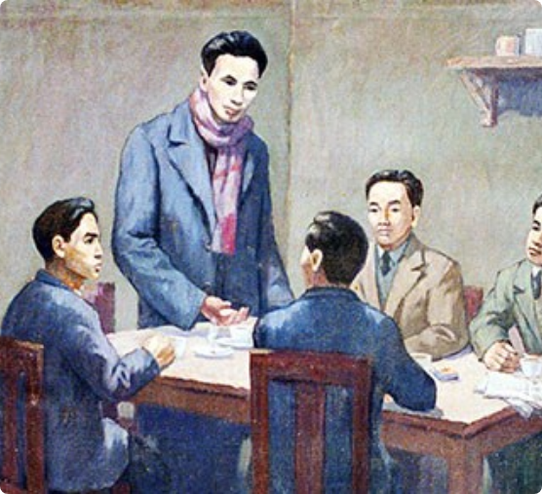
Hình Thành Tại Châu Á - Thái Bình Dương
Phong trào giải phóng dân tộc rộng khắp. Quốc tế Cộng sản định hướng vấn đề thuộc địa.
Nước | Xuất phát tiền thân
Trung Quốc | Trí thức cấp tiến sau PT Ngũ Tứ.
Inđônêxia | Nhóm ISDV, trong Sarekat Islam.
Nhật Bản | Các nhóm xã hội chủ nghĩa (Nước đế quốc).
Úc | Thành viên tổ chức XHCN sẵn có.
ĐCS Trung Quốc thành lập (1921)

Slide 14
Bảng So Sánh Toàn Diện
Tiêu chí | Việt Nam | Pháp, Đức (Chính quốc) | TQ, Inđô, Nhật, Úc
Bối cảnh | Thuộc địa nửa phong kiến. Mâu thuẫn Dân tộc. | Chính quốc tư bản. Mâu thuẫn Giai cấp. | Thuộc địa (TQ, Inđô) / Đế quốc (Nhật, Úc).
Tiền thân | Hội VNCMTN → 3 tổ chức → Hợp nhất. | Phân liệt từ Đảng Xã hội có sẵn. | Nhóm trí thức / Tổ chức XHCN có sẵn.
Cơ sở XH | PT Công nhân + PT Yêu nước. | PT Công nhân, Đảng xã hội. | PT Công nhân non yếu / PT Công đoàn.
Nhiệm vụ | Chống đế quốc hàng đầu, gắn với giải phóng giai cấp. | Đấu tranh giai cấp. | Giải phóng dân tộc (TQ) / Đấu tranh giai cấp (Nhật).

Slide 15
Nhận Xét Chung
Điểm giống nhau
Điểm khác biệt cốt lõi
•
Nền tảng Mác-Lênin.
Mâu thuẫn chủ yếu: Giai cấp (Âu) vs Dân tộc (VN).
•
Tác động Cách mạng Tháng Mười.
Tiền thân: Đảng Xã hội (Âu) vs Tổ chức yêu nước (VN).
•
Sản phẩm của CNXH khoa học + PT Công nhân (Quy luật Lênin).
Yếu tố PT Yêu nước: Không có (Âu) vs Bắt buộc (VN).

Slide 16
Đặc Thù & Sự Sáng Tạo Của Cách Mạng Việt Nam
"Sự kết hợp chủ nghĩa xã hội với phong trào công nhân đem lại cơ sở vững vàng... Nhưng ở mỗi nước, sự kết hợp ấy diễn ra theo con đường riêng biệt, phụ thuộc điều kiện địa phương." (V.I.Lênin)
Giá trị trường tồn
Mẫu số chung
Chủ nghĩa yêu nước là tinh hoa văn hóa, có trước phong trào công nhân hàng nghìn năm.
Yêu cầu giải phóng dân tộc kết nối PT Yêu nước với PT Công nhân ngay lập tức, không bài xích.

Slide 17
Kết Luận
"Quy luật hình thành Đảng Cộng sản Việt Nam là sự vận dụng sáng tạo chủ nghĩa Mác - Lênin vào hoàn cảnh Việt Nam, ghi một mốc son phát triển chủ nghĩa Mác - Lênin, một cống hiến xuất sắc vào kho tàng lý luận xây dựng Đảng kiểu mới."

Slide 18






Image Sources
https://media.baovanhoa.vn/zoom/1000/uploaded/dovandong/2025_12_25/naq_ZIWB.jpg
Source: baovanhoa.vn
https://cdcsnd1.bocongan.gov.vn/Uploads/2022/11/13/7.11NewFolder/2.jpg
Source: cdcsnd1.bocongan.gov.vn
https://cdn3.olm.vn/upload/img_teacher/0813/img_teacher_2023-08-13_64d8533bd74ac.jpg
Source: olm.vn
https://dsvh.gov.vn/ckfinder/userfiles/images/Thong%20tin%20ds/B%E1%BA%A3o%20v%E1%BA%ADt%20QG/Cuon%20Duong%20Kach%20Menh.jpg
Source: dsvh.gov.vn
https://tttctt.1cdn.vn/thumbs/720x480/2020/06/22/bac_ho_va_to_bao_le_paria1200580_1862019.jpg
Source: thitruongtaichinhtiente.vn
https://imgnvsk.vnanet.vn/MediaUpload/Org/2023/07/10/cau-3-hoi-nghi-thanh-lap-dang-10-16-20-13510-8-54-22.jpg
Source: nvsk.vnanet.vn

Slide 19

Image Sources
http://khoahocchinhtri.hcma.vn/Content/UploadFiles/EditorFiles/images/2024/Quy3/426092024043157.jpg
Source: khoahocchinhtri.hcma.vn

